Slide 1
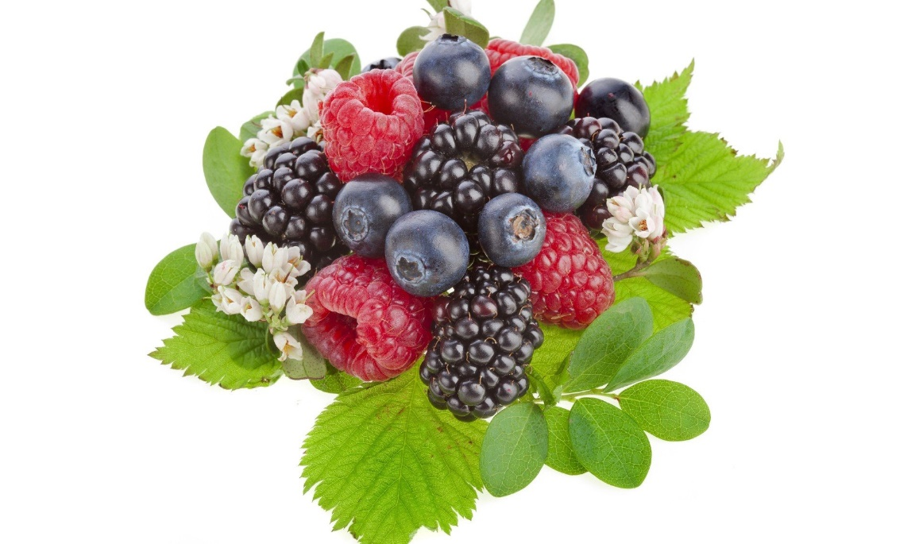

Slide 2
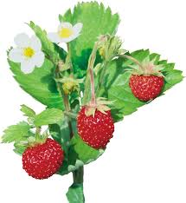
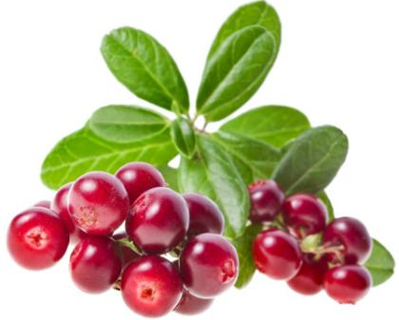
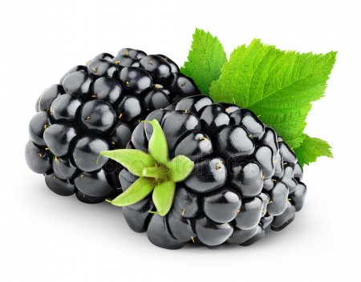
Отгадай загадки
Не на шутку, а всерьез Куст колючками оброс. Темных ягодок сорви-ка. Что за кустик?
БРУСНИКА
ЗЕМЛЯНИКА
Ягодку сорвать легко — Ведь растет невысоко. Под листочки загляни-ка — Там созрела..
Листики - с глянцем, Ягодки - с румянцем, А сами кусточки - Не выше кочки.
ЕЖЕВИКА

Slide 3
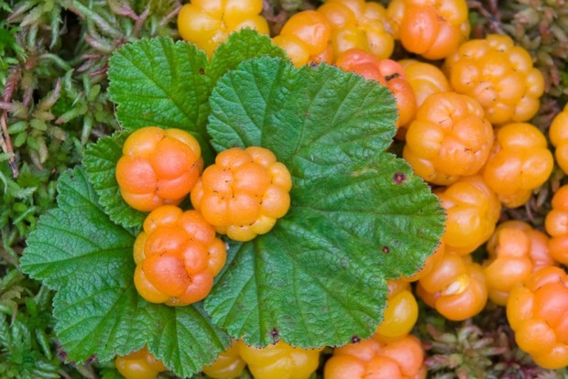
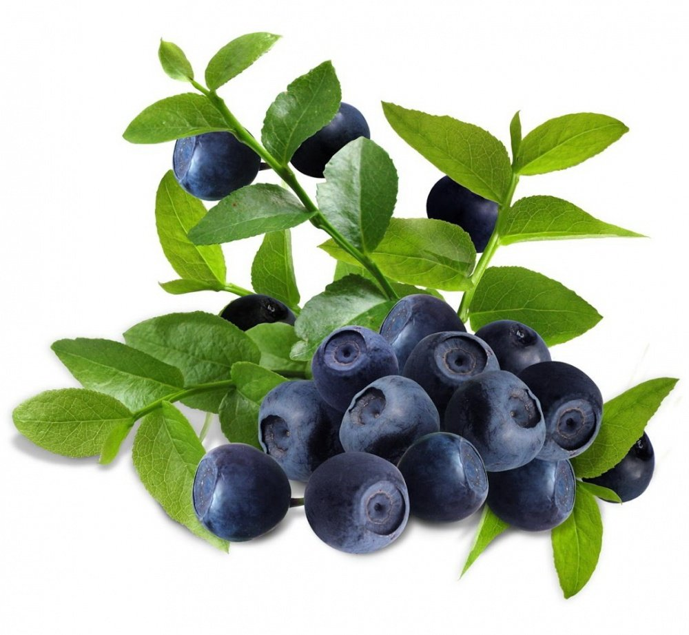
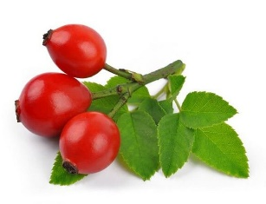
Много темно-синих бус Кто-то уронил на куст. Их в лукошко собери-ка. Эти бусины — ...
Где-то в чаще дремучей, За оградой колючей, У заветного местечка Есть волшебная аптечка. Там красные таблетки Развешаны на ветке.
ЧЕРНИКА
МОРОШКА
ШИПОВНИК
На болоте уродилась, В мягкой травке притаилась. Желтенькая брошка — Ягодка...

Slide 4
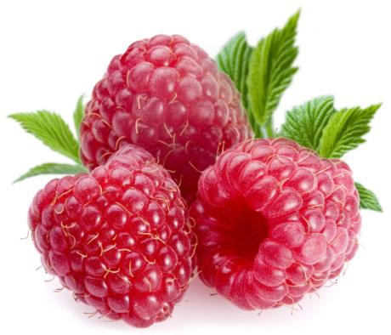
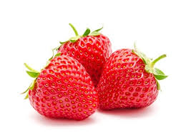
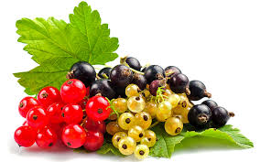
Ярко-красных, черных, белых Ягодок попробуй спелых. Сельский сад — их родина. Что это?
КЛУБНИКА
СМОРОДИНА
МАЛИНА
Повернулась к грядке боком, Налилась вся красным соком. Ей сестрица земляника. Что за ягодка?
Эти ягоды, все знают, Нам лекарство заменяют. Если вы больны ангиной, Пейте на ночь чай с...

Slide 5
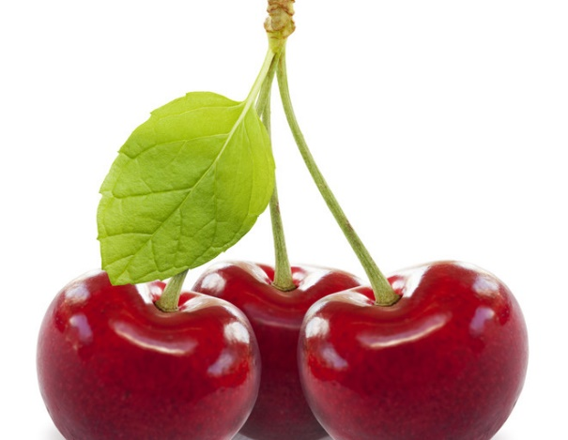
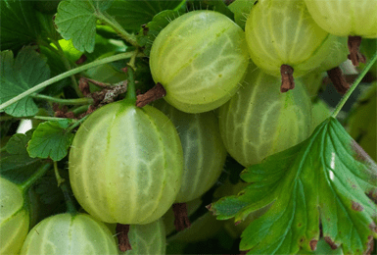
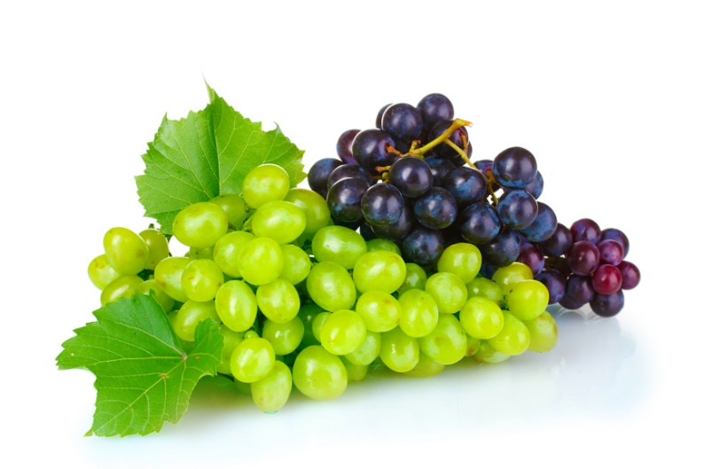
На колючей тонкой ветке В полосатых майках детки. Куст с шипами — не шиповник, Как зовется он?
Ягоды на тонкой ветке — Все лозы родные детки. Съешь всю гроздь и будешь рад. Это — сладкий...
ЧЕРЕШНЯ
ВИНОГРАД
В красных платьицах сестрички Прицепились за косички. Летом в сад зайдите здешний — Созревают там...
КРЫЖОВНИК

Slide 6
САДОВЫЕ ЯГОДЫ

Slide 7
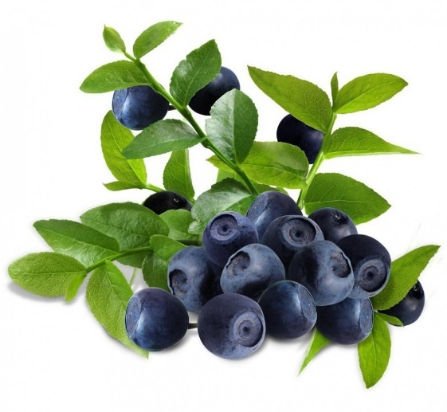
ЛЕСНЫЕ ЯГОДЫ

Slide 8
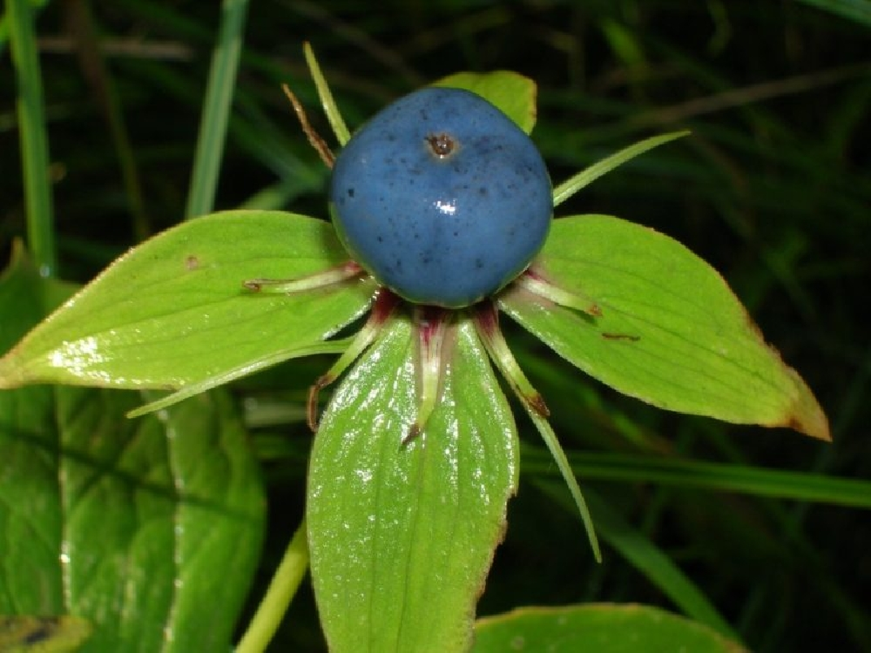

Slide 9
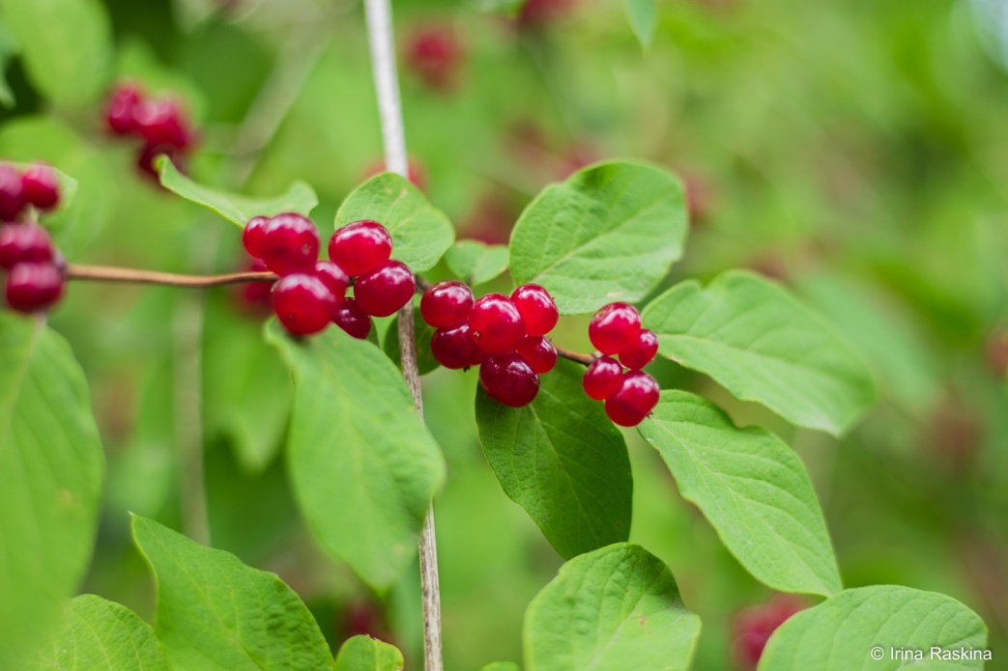
От этих ягод мало толку. Пусть себе в лесу растут, А достанутся пусть волку, Раз их волчьими зовут.

Slide 10
физкультминутка
За черникой в лес пойдём, в лес пойдём, в лес пойдем (шагают)
И брусники соберём, соберём, соберём (имитация сбора ягод)
Солнышко высоко (руки тянут вверх)
А в лесу тропинка (наклоняются)
Сладкая ты моя ягодка малинка (поглаживают себя по животу).

Slide 11
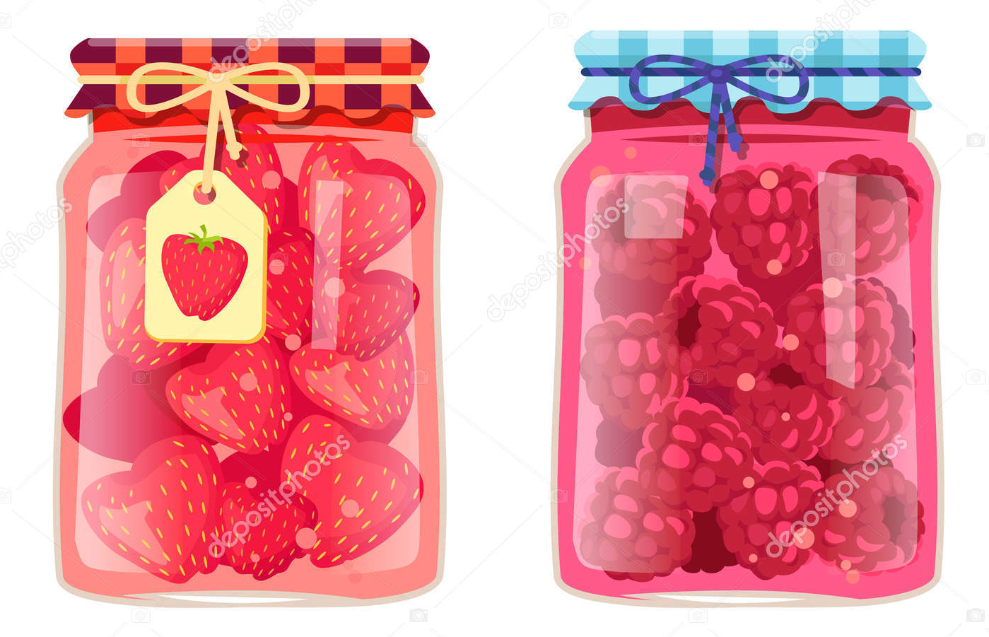
ИГРА
КАКОЙ КОМПОТ?
Из малины какой компот?
Из малины – малиновый компот
Из клубники…
Из вишни…
Из смородины…
Из черники…
Из земляники…
Из брусники…

Slide 12
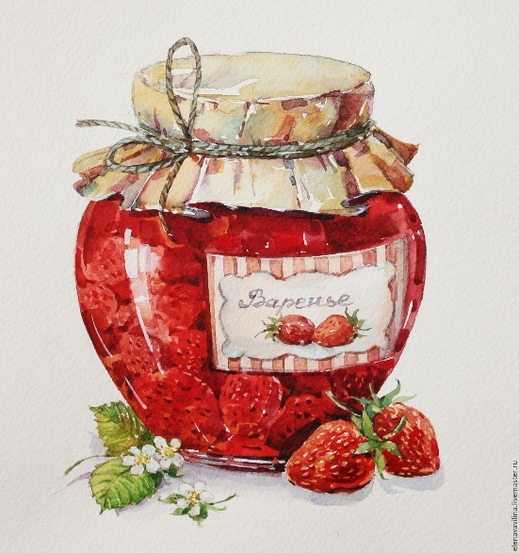
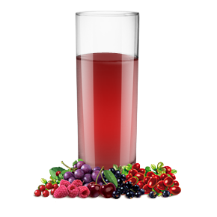
КАКОЙ СОК?
Из клубники какой сок?
Из клубники – клубничный сок.
Из черники…
Из винограда…
Из шиповника…
Из брусники…
Из облепихи…
ИГРА
КАКОЕ ВАРЕНЬЕ?
Из черники какое варенье?
Из черники – черничное варенье.
Из земляники…
Из клубники…
Из малины…
Из вишни…
Из брусники…

Slide 13
Игра «четвертый лишний»

Slide 14
Игра «четвертый лишний»

Slide 15
Назови ласково

